Slide 1
i
insightx
V 4 . 0 . 0 · L I V E
AI · SHOP / CHANNEL INTELLIGENCE
把顧客每一句話，
讀給老闆聽。
AI 驅動的雙平台顧客回饋分析 — Google Maps 店家評論 + YouTube 影片留言
INSIGHTX · AI ADVISOR REPORT · MIT
github.com/GKS711/InsightX

Slide 2
§01 THE PROBLEM
讀不完，是死循環。
店家有 100 則評論、創作者有 1000 則留言 — 沒人有時間逐條讀。
G
GOOGLE 店家
Y
YOUTUBE 創作者
讀完 200 則評論、整理回覆？
上千則留言、抓不到改進方向？
平均一則 30-60 秒，整月評論 200 則 = 整天 only this。
熱門影片留言破千，下一支該往哪個方向做？看不出。
沒空讀 → 沒洞察 → 看不出顧客真正在意什麼。
正評負評混在一起，演算法到底為什麼沒推？沒線索。
回覆草稿要寫到讓客戶感受到誠意又不卑微，難。
想跟頻道資料對話，需要一個讀過所有留言的副駕駛。

Slide 3
§02 THE SOLUTION
一個 URL，一份顧問報告。
貼上連結 → AI 自動爬取 + 分析 + 生成 9 種策略產出 → 報告秒回。
01
02
03
貼上 URL
AI 分析
完整報告
→
→
Google Maps 店家網址 或 YouTube 影片網址
Serper / YouTube API 爬留言 Gemini gemma-4-31b 分析
Sentiment / SWOT / Reply Marketing / Plan / Chat
30 SECONDS
從 URL 到完整 dashboard，只要 30 秒（不含 LLM 生成時間）。

Slide 4
§03 TWO PLATFORMS
兩種來源，同一份顧問。
店家評論看顧客「怎麼想」；YouTube 留言看外人「怎麼看」。
G
REVIEWS · STRUCTURED
Y
COMMENTS · UNSTRUCTURED
Google 評論
YouTube 影片
▸
Serper /maps + /reviews 純 API
▸
YouTube Data API v3（主）
▸
拿到星等、文字、作者、時間
▸
youtube-comment-downloader（備用）
▸
可分頁抓 ratingCount > 100 的店家
▸
拿到留言文字、讚數、作者
▸
適合餐廳、零售、服務業
▸
適合創作者、頻道成長診斷

Slide 5
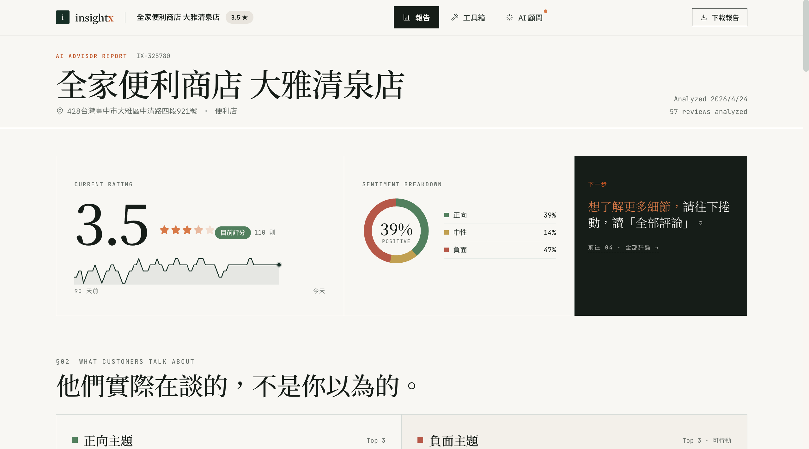
§04 DASHBOARD · §01 HERO
一眼看完核心指標。
店名、目前評分、90 天趨勢、情感分布 — 不滑動就看到。

Slide 6
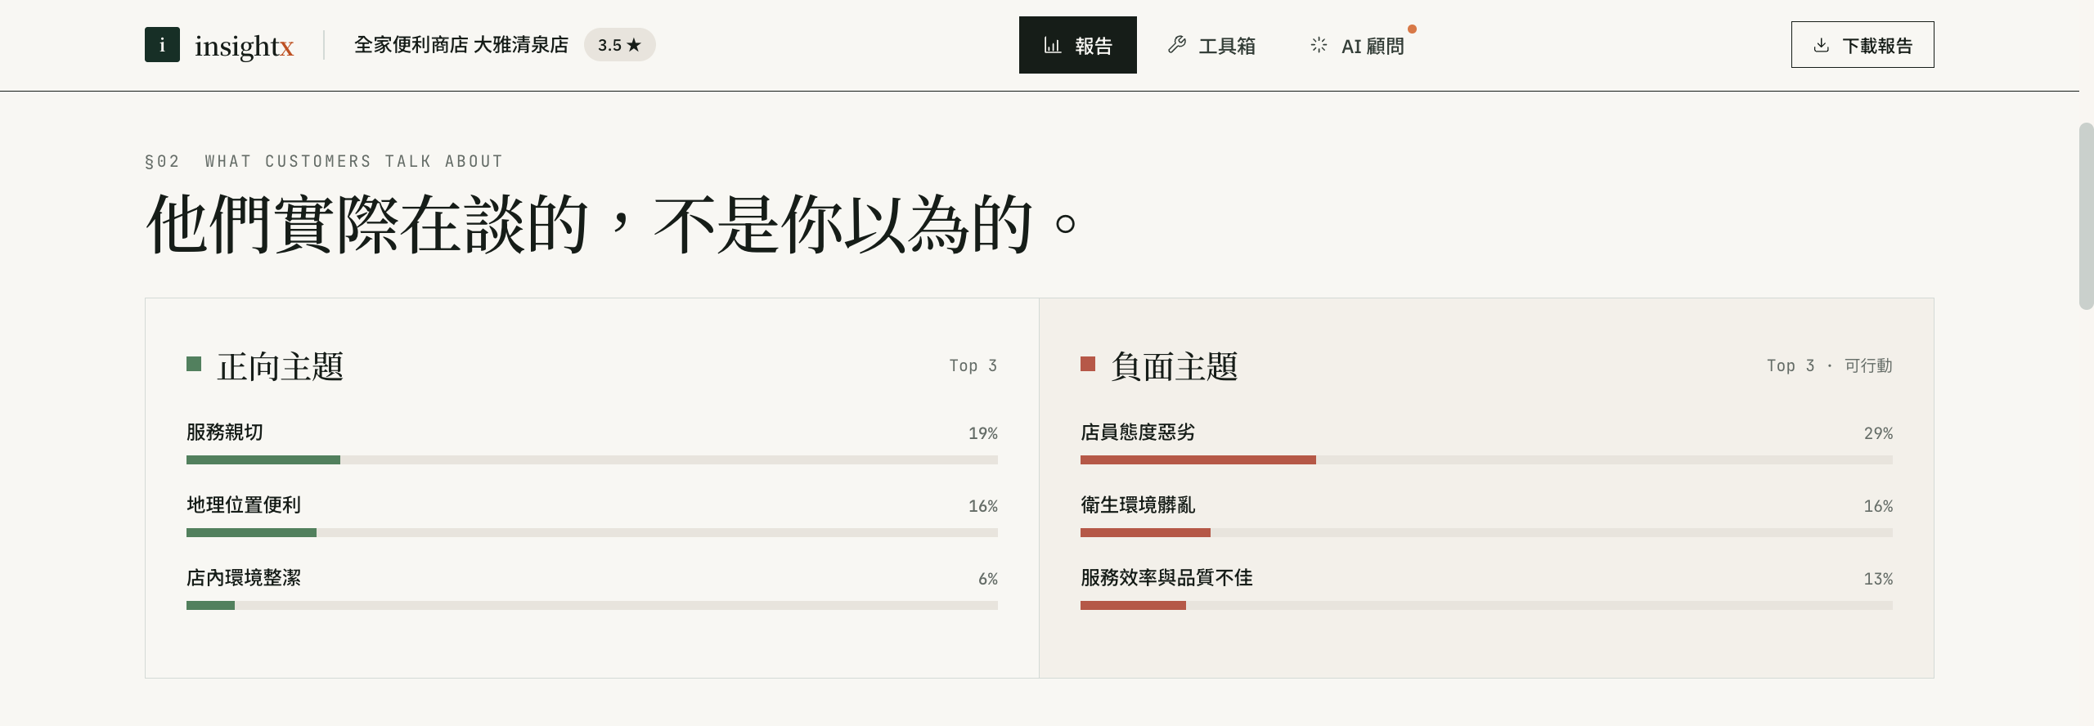
§05 DASHBOARD · §02 THEMES
他們實際在談的，不是你以為的。
正向 / 負面 Top 3 主題 + 真實百分比 — 沒抽到主題就空著，不灌罐頭數字。

Slide 7
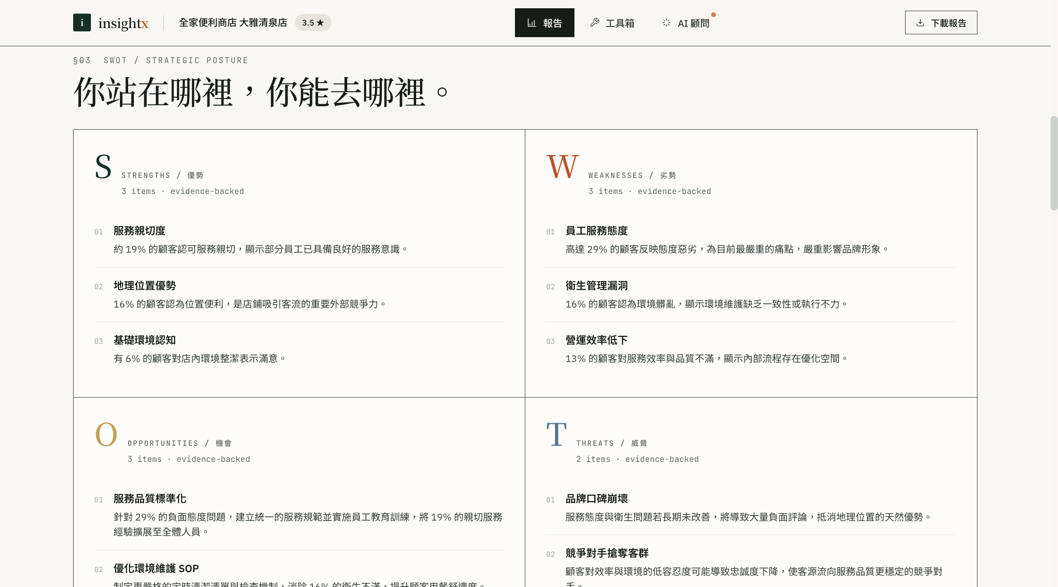
§06 DASHBOARD · §03 SWOT
你站在哪裡，你能去哪裡。
SWOT 四象限，每條都標 evidence-backed + 引用觸發它的評論百分比。

Slide 8
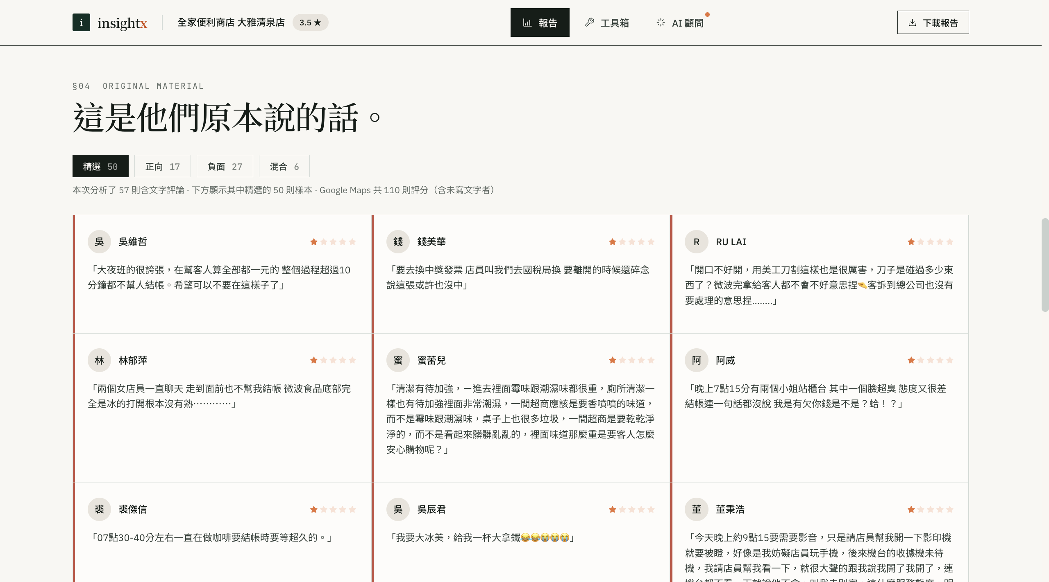
§07 DASHBOARD · §04 ORIGINAL MATERIAL
永遠看得見來源。
最多 50 則原始評論／留言 + 誠實 caption「分析了 N 則 · 顯示精選的 50 則」。

Slide 9
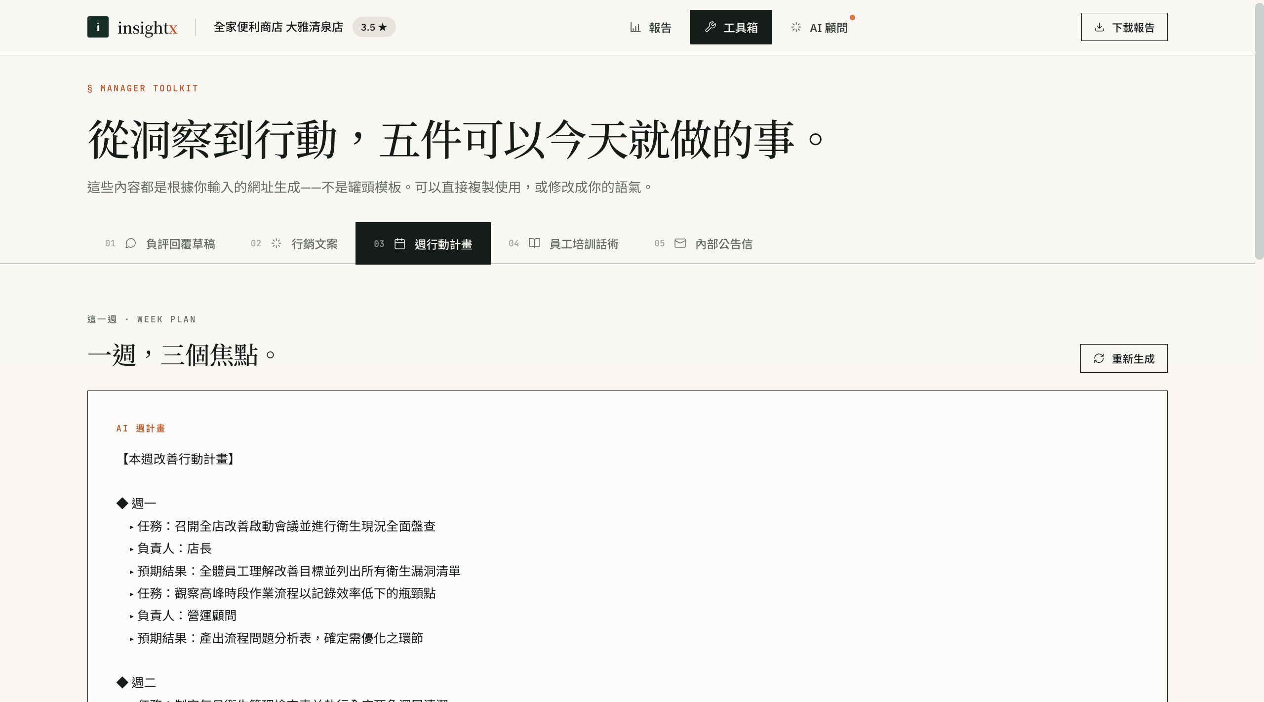
§08 TOOLBOX · 5 GENERATORS
從洞察到行動，五件可以今天就做的事。
工具箱：負評回覆草稿、行銷文案、週行動計畫、員工培訓、內部公告信。
1
負評回覆草稿
對個別痛點回，附自我審查面板
2
行銷文案
對齊真實優勢，社群可貼
3
週行動計畫
7 天 to-do（負責人+預期結果）
4
員工培訓劇本
針對最大負面主題做話術
5
內部公告信
管理層／員工同步認知

Slide 10
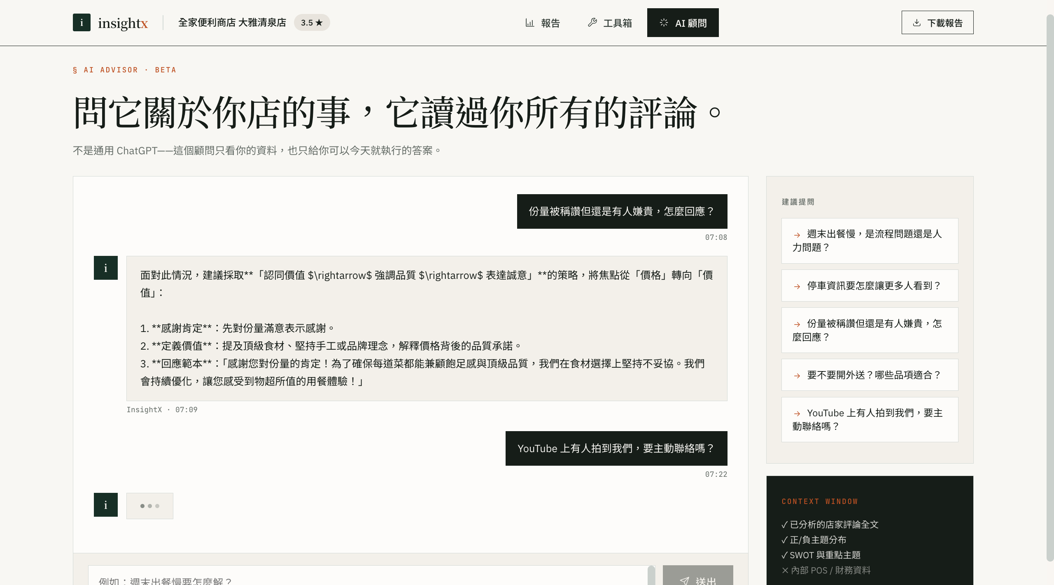
§09 AI ADVISOR · CHAT
問它關於你店的事。
AI 顧問的 context 只有你的資料 — 不是通用 ChatGPT。

Slide 11
§10 ARCHITECTURE
零瀏覽器，全 API。
FastAPI + React 18 single-file SPA + Gemini + Serper / YouTube Data API。
FRONTEND
React 18 UMD + @babel/standalone single-file SPA · 不需 build step
BACKEND
FastAPI · Python 3.10+ 結構化 SSE /api/v4/analyze-stream
AI
Google Gemini gemma-4-31b-it 9 個 platform-aware feature endpoint
SCRAPERS
Serper API（店家） YouTube Data API v3 + library fallback
DEPLOY
Docker + Docker Compose MIT License · 開源

Slide 12
§11 ENGINEERING INVARIANTS
四條鎖定的工程紀律。
跨後端 + 前端三層強制，任何後續修改都不能 regress。
①
Frontend timeoutMs ≥ Backend total_timeout_s + 5s buffer
②
Service 層失敗一律 raise — 不回 fallback dict 造成 silent degradation
③
Retry 走 exception type — 不靠字串比對
④
Prompt 骨架對齊 <pre> renderer — 用 【】 ◆ ▸ 純文字結構，禁 markdown

Slide 13
§12 QUICK START
3 步驟，5 分鐘啟動。
01
Clone & 設定
git clone https://github.com/GKS711/InsightX.git cp .env.example .env 編輯 .env：GEMINI_API_KEY / SERPER_API_KEY / YOUTUBE_API_KEY
02
安裝 + 啟動
pip install -r requirements.txt python -m uvicorn src.main:app --host 0.0.0.0 --port 8000
03
開瀏覽器
http://localhost:8000 貼上 Google Maps 或 YouTube 網址 → 開始分析

Slide 14
INSIGHTX V 4 . 0 . 0
立即試用。
把顧客每一句話，讀給老闆聽 — 不論是店家評論，還是 YouTube 留言。
github.com/GKS711/InsightX
MIT License · 零瀏覽器 · 雙平台
InsightX · Built with FastAPI + React 18 + Gemini · Audit-friendly, evidence-backed

